Slide 1

Aplicação de leilões Online
Leiloaria Bracarense Lda.

Slide 2
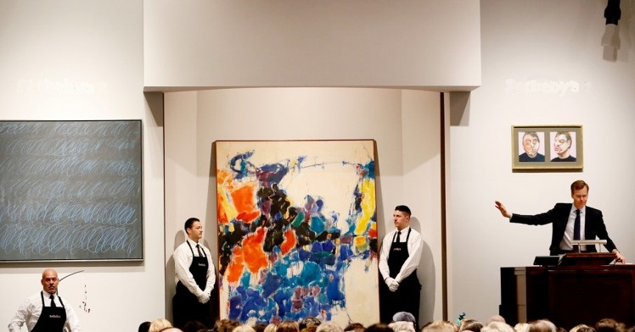
ÍNDICE
Definição de sistema
Levantamento e análise de requisitos
Plano de execução
Modelo de domínio
Diagrama de use cases
Modelo lógico da base de dados
Esboço das interfaces do sistema

Slide 3
DEFINIÇÃO DO SISTEMA
Contextualização
Fundamentação
Motivação
Objetivos
A Leiloeira Bracarense Lda. é uma entidade gerida pelo senhor Alcino, há mais de 15 anos, situada na cidade de Braga. Esta organiza leilões semanais presenciais e possui já bastantes clientes habituais. Para além destes aparecem também clientes novos de outras partes do país.
O senhor Alcino deparou-se por acaso com um site de leilões on-line e viu uma oportunidade de rentabilizar uma área inexplorada no seu negócio: o digital. O senhor Alcino propôs então esta tarefa à equipa de trabalho.
Facilitar a venda e a compra de itens colecionáveis.
Aumentar o número e a variedade de itens leiloáveis.
Alargar o leque de compradores e vendedores a todo país, ou até mesmo a outros países.
Abranger várias faixas etárias (nomeadamente pessoas mais jovens).
Aumentar o lucro da Leiloeira Bracarense.

Slide 4
DEFINIÇÃO DO SISTEMA
Viabilidade
Identidade
Recursos
Equipa de desenvolvimento
Como oferta de sites de leilões é bastante reduzida em Portugal, prevê-se que a plataforma irá ter bastante adesão por parte dos clientes Olhando para o modelo de negócio que o Sr Alcino pretende, cobrando 5% de comissão por cada leilão efetuado no seu site, prevê-se que após alguns meses este tenha ressarcido o seu investimento no mesmo.
O site vai permitir que os utilizadores leiloem os seus artigos e licitem sobre artigos de outros colecionadores.
Os leilões terão um valor inicial e uma data final estipulada pelo leiloador.
Programadores Back-End
Programadores Front-End
Gestor do projeto
Hardware
Software
Serviços de hospedagem
Afonso Marques
Ana Margarida Pires
Hugo Pereira
João Carvalho
José Faria

Slide 5
LEVANTAMENTO E ANÁLISE DE REQUISITOS
Levantamento de Requisitos
Requisitos Funcionais
Requisitos Não Funcionais
Validação
A fase de levantamento de requisitos desempenha um papel crucial no processo de desenvolvimento de software, pois é nela que se estabelece os objetivos essenciais para o sucesso da aplicação.
Em reuniões com o Sr. Alcino, conseguiu-se identificar uma diversa gama de requisitos.
Dentro dos requisitos funcionais, houve a necessidade de fazer uma subdivisão em requisitos associados ao sistema, ao utilizador, ao leilão e aos artigos
Requisitos
Requisitos que não impossibilitam o funcionamento do site mas contribuem para o bom funcionamento do mesmo.
Por forma a validar os requisito, foram organizadas diversas reuniões com o Sr. Alcino, para se conseguir entender a ideia que este tinha para a aplicação. No final, todos os requisitos foram então aprovados.

Slide 6
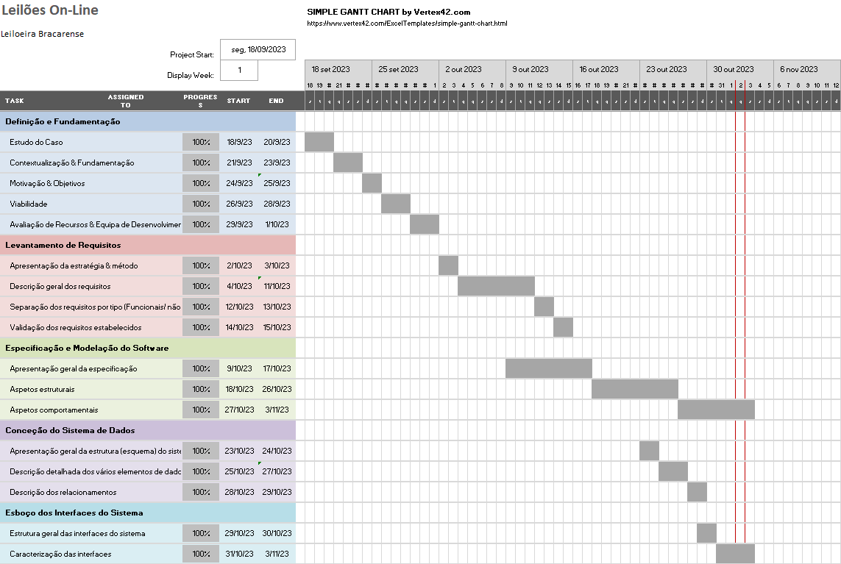
PLANO DE EXECUÇÃO

Slide 7
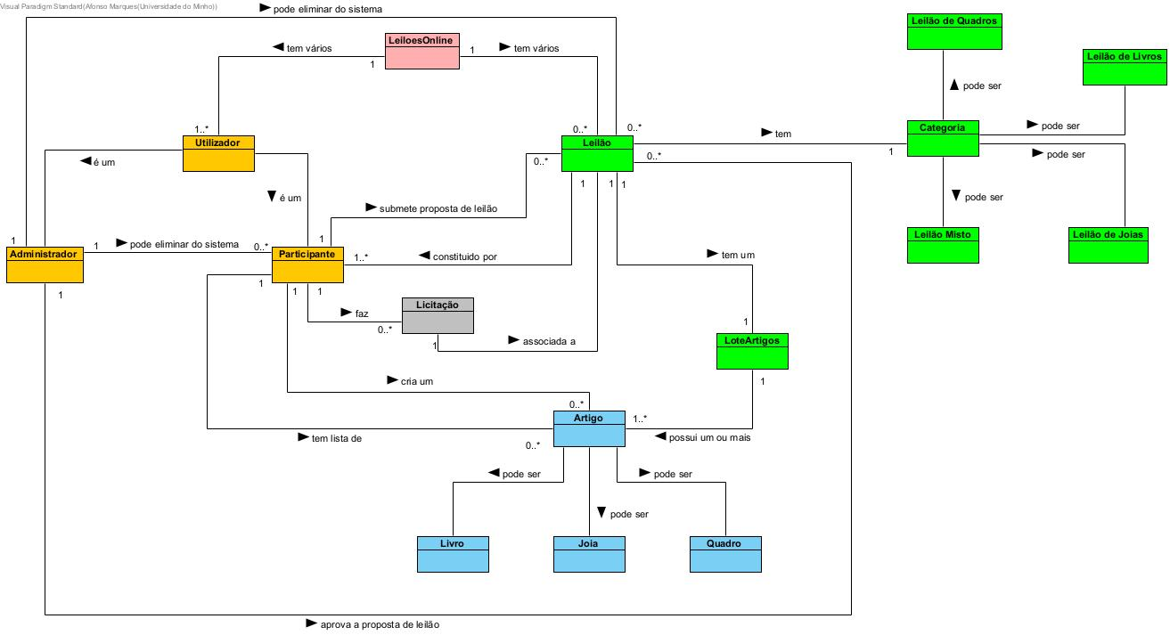
MODELO DE DOMÍNIO

Slide 8
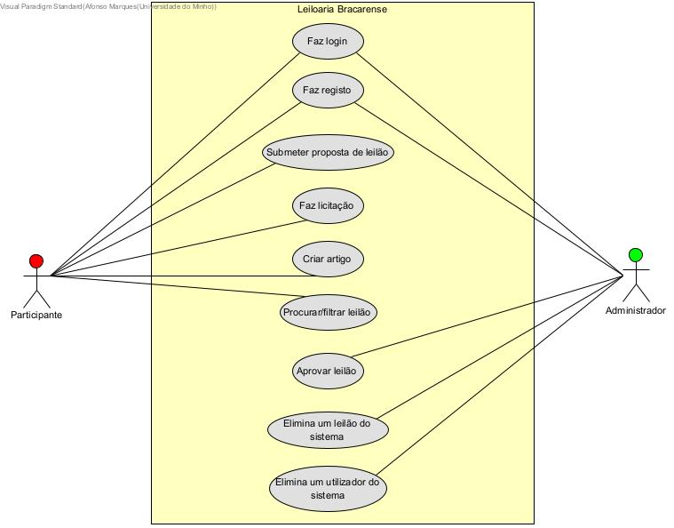
DIAGRAMA DE USE CASES
Participante:
Indivíduos que participam em leilões, tanto como licitadores ou vendedores. Um participante pode propor um leilão para um conjunto de artigos que queira vender e pode entrar e licitar num leilão que seja proposto por outro participante. No entanto, não pode licitar num leilão que ele próprio tenha proposto. Também cria os artigos que quer adicionar ao seu inventário de artigos para venda.
Administrador:
Uma pessoa com autoridade máxima no sistema, responsável por administrar a plataforma. Esta é a única entidade capaz de aceitar as propostas de leilão feitas por participantes, devendo criá-los e abri-los ao público caso as aceite. Pode também eliminar, sem necessitar de justificação, qualquer participante ou leilão do sistema.

Slide 9
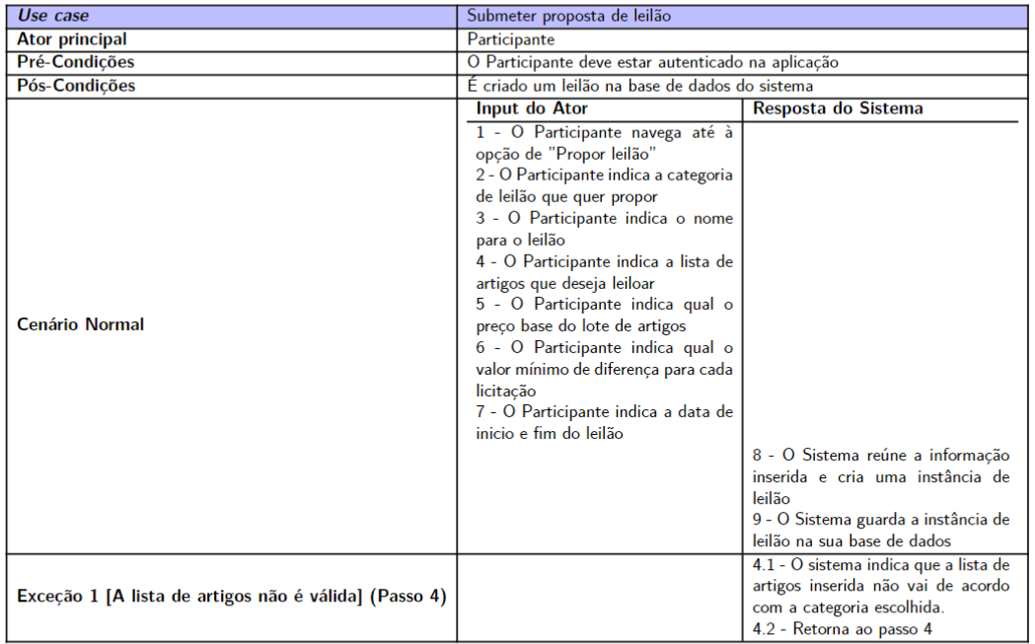

Slide 10
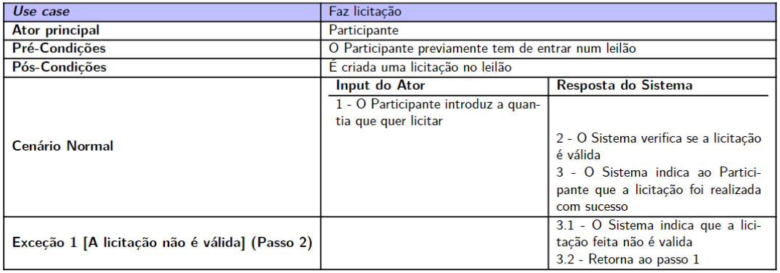

Slide 11
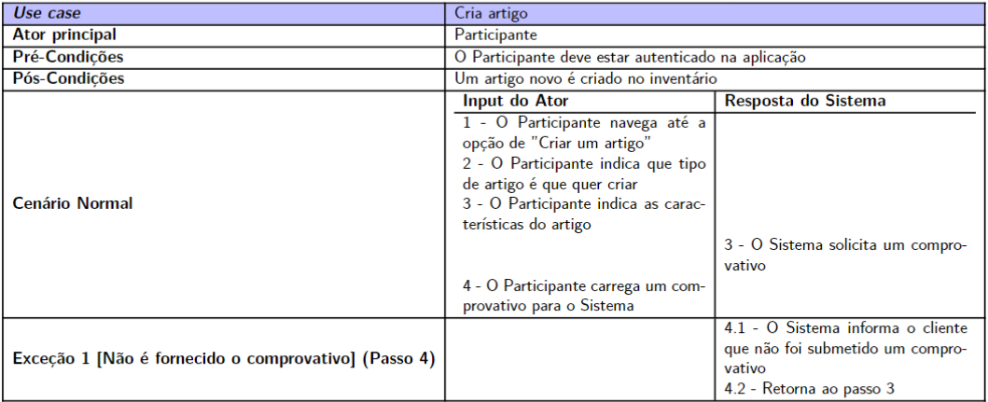

Slide 12
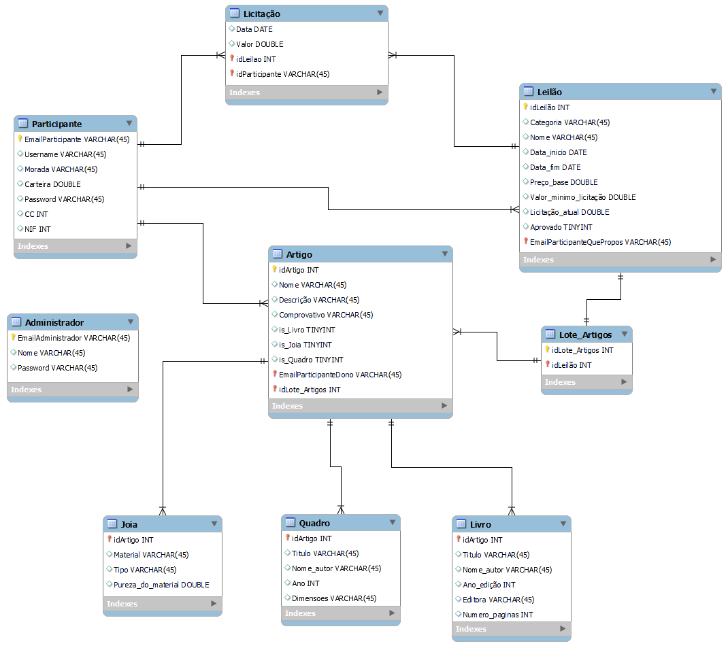
MODELO LÓGICO DA BASE DE DADOS
Entidades:
Participante
Licitação
Administrador
Leilão
Lote de Artigos
Artigo
Subentidades:
Jóia
Quadro
Livro.

Slide 13
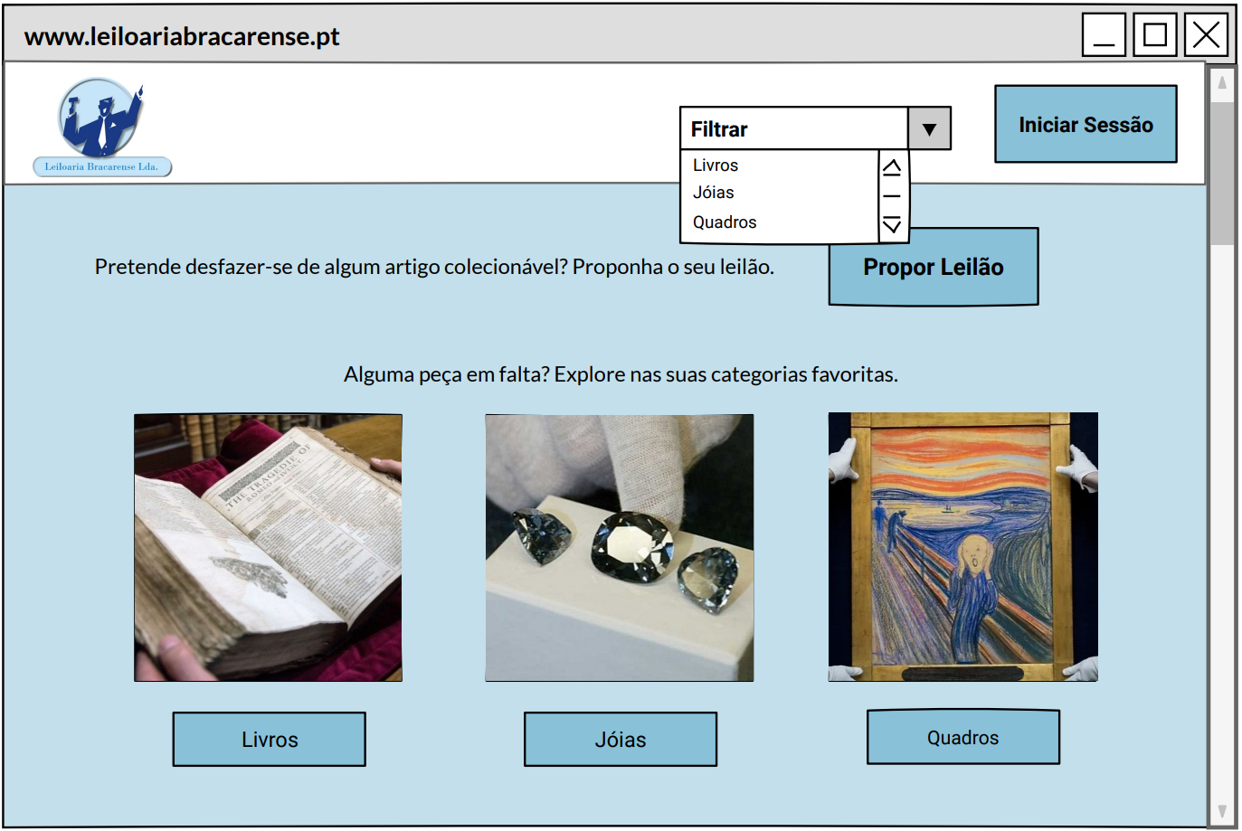
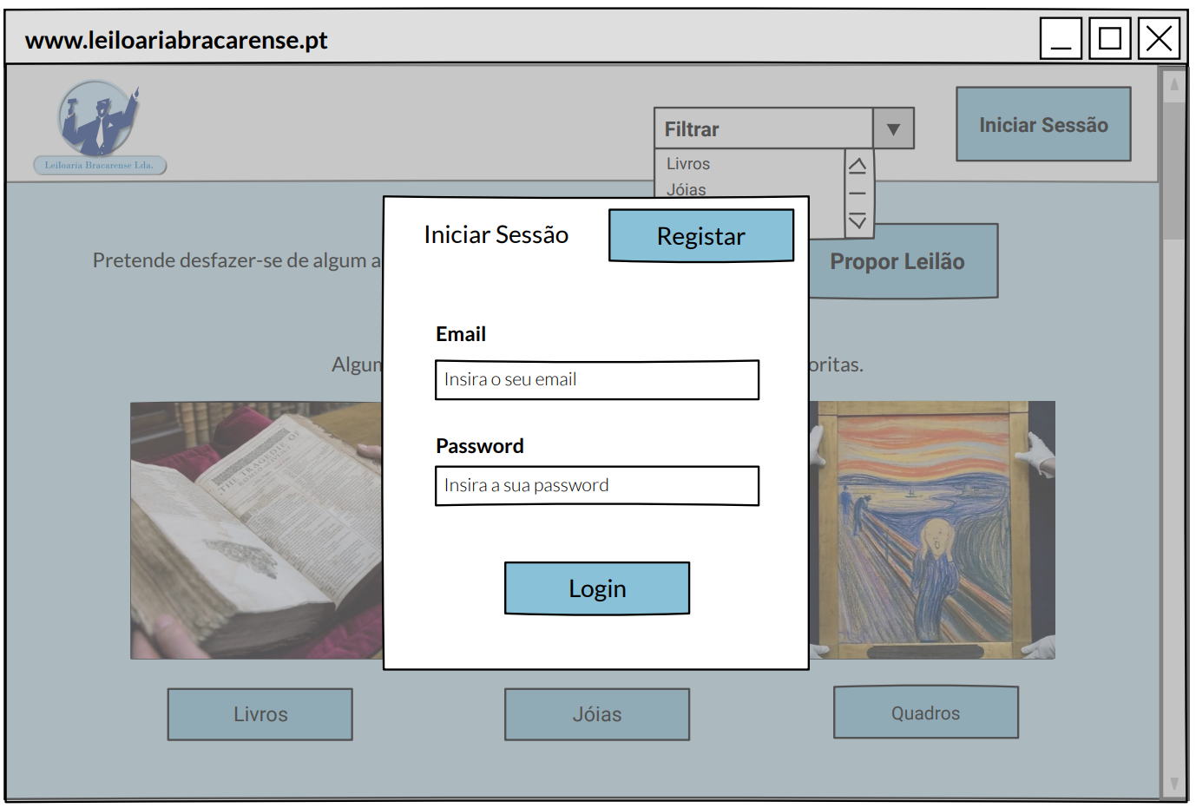
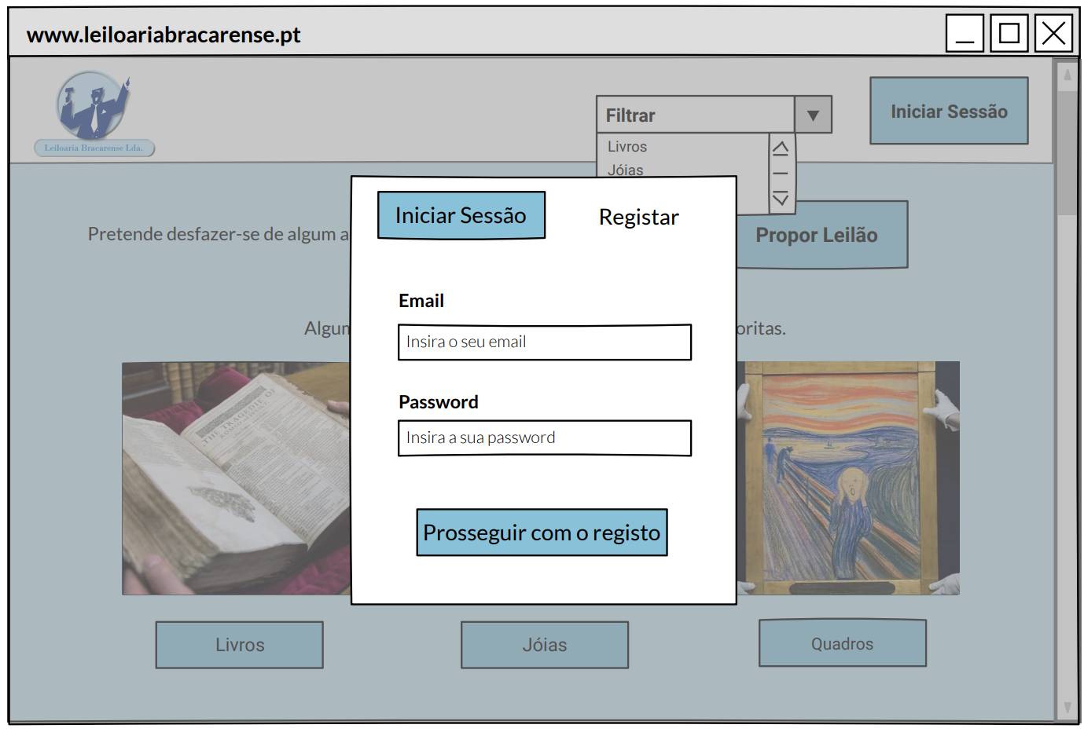
ESBOÇO DAS INTERFACES DO SISTEMA

Slide 14
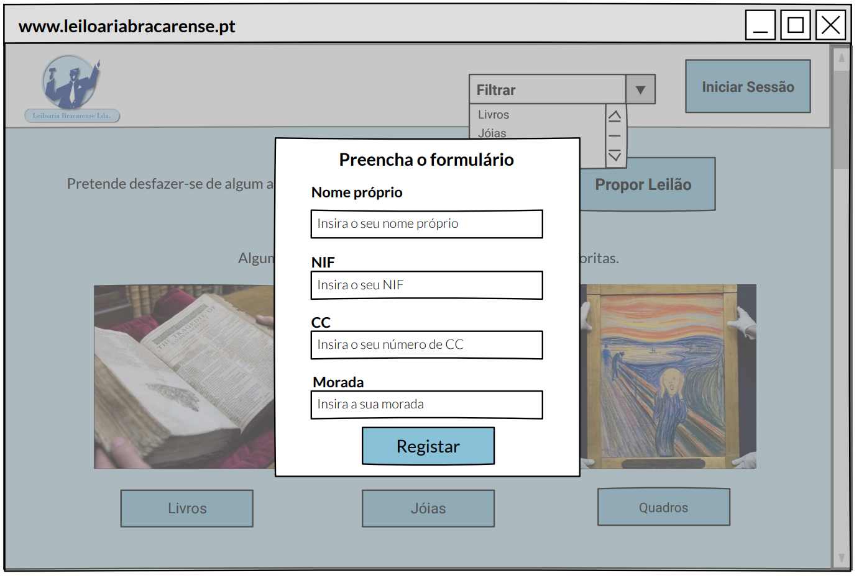
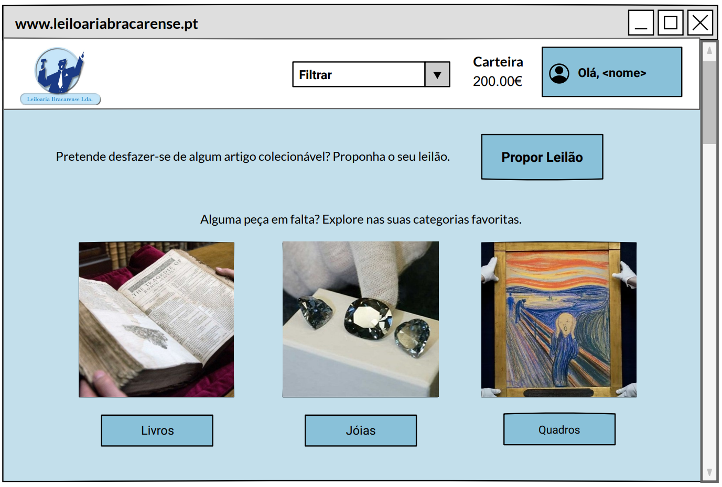
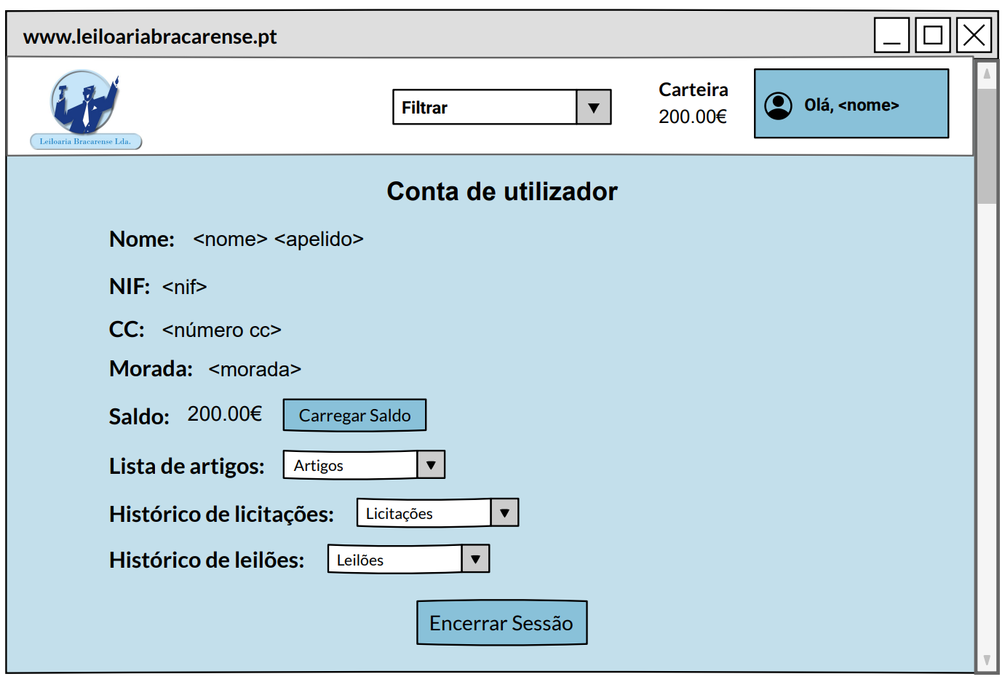
ESBOÇO DAS INTERFACES DO SISTEMA

Slide 15
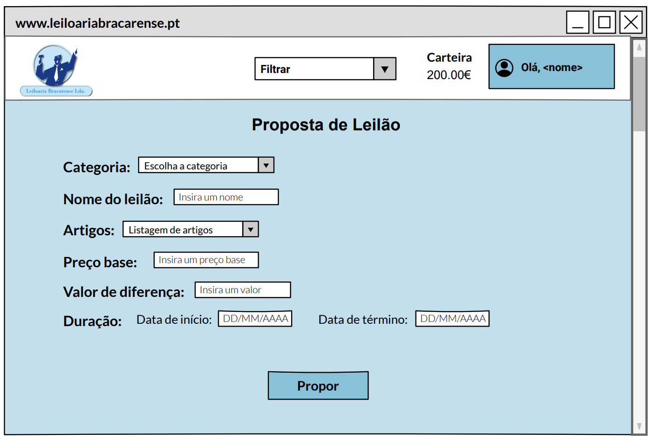
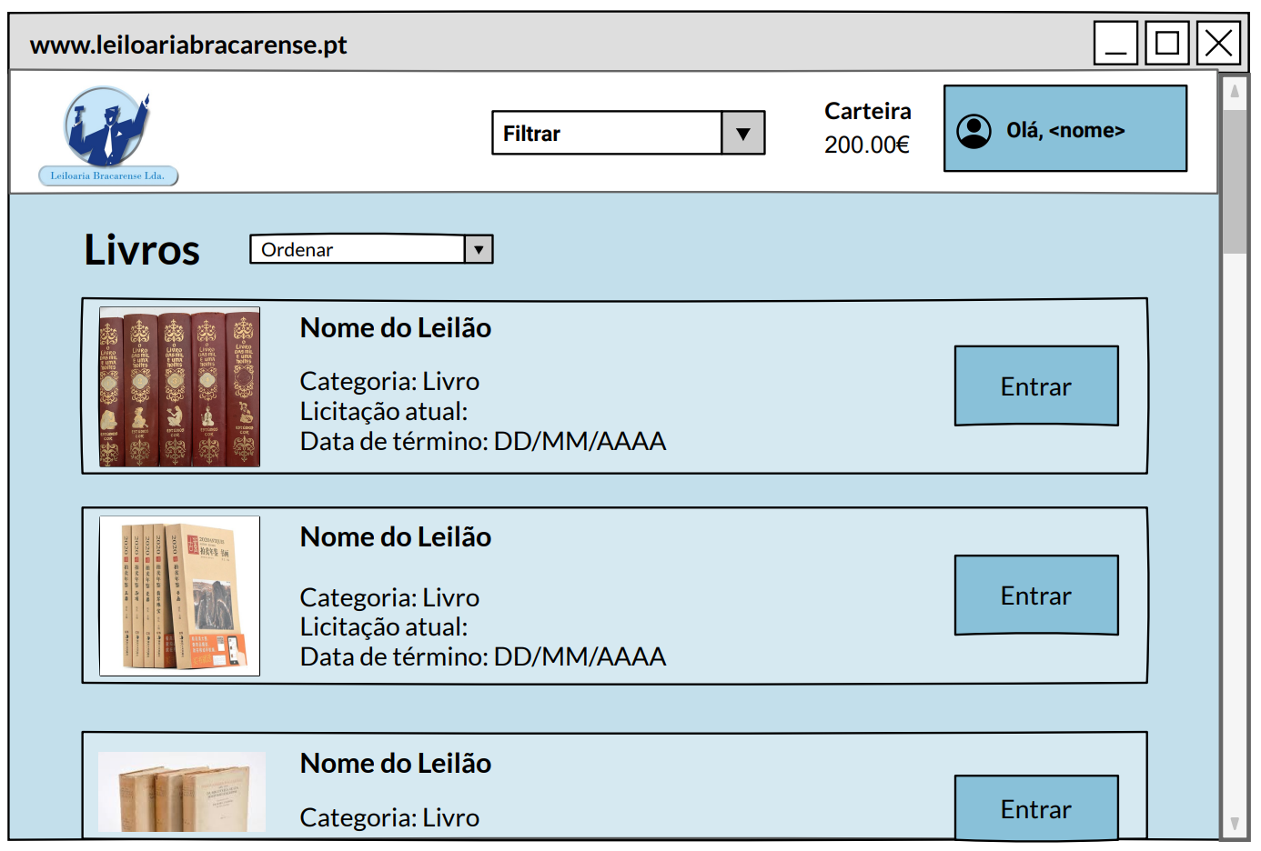
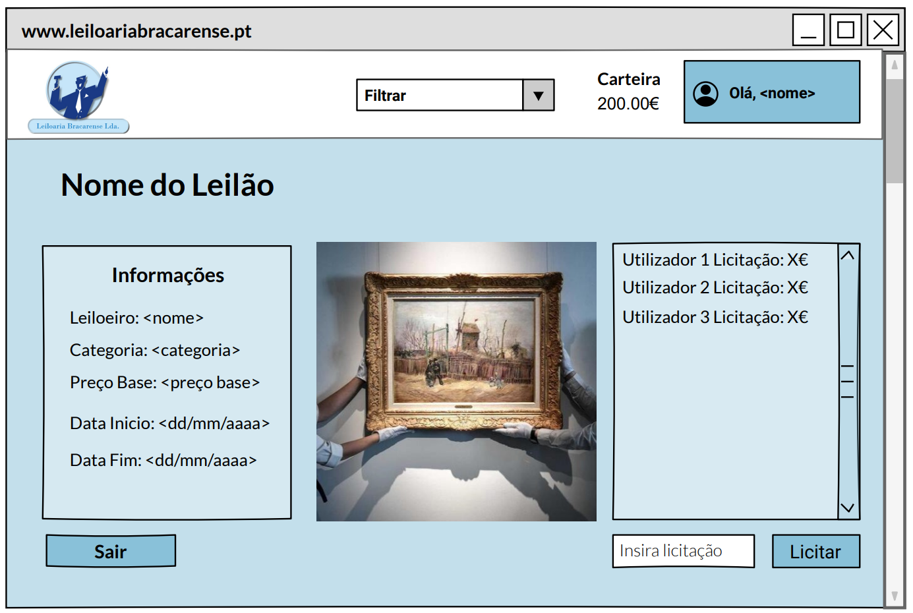
ESBOÇO DAS INTERFACES DO SISTEMA

